Slide 1
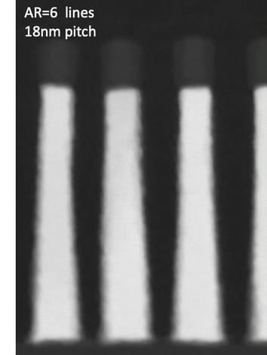
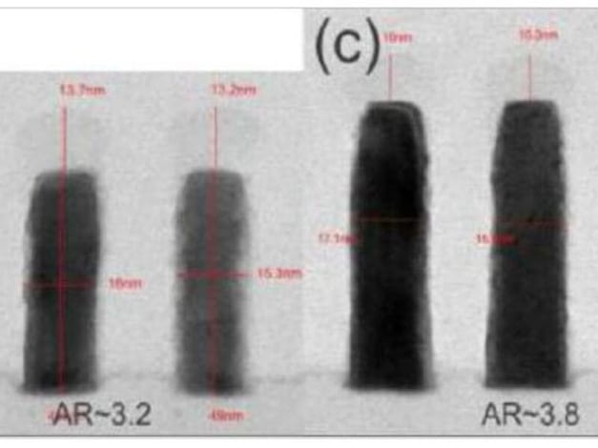
SF2X KVIP QQRJH.68 ET results
●
평가목적 ; M0 RSBM Ru DME chemistry 변경 평가
●
평가결과 ;
POR 대비 Split A(segmented etch-clean ×4) 진행 시 ATOI CD 0.5 nm 하향
- Split B(Cut12s) ATOI CD Δ-0.44 nm
Line Rs median POR 대비 +7.3% 상승
Via Rc median POR 대비 +2.8% 상승
ET 결과 VCHN/CMA POR 대비 동등수준 / CMBSRP 2.1%p 개선 / VMA 소폭 열화 / MinA 4.1%p 열화
segment 반복에 의한 lateral loss 로 CD 하향, Rs 상승 추정
TEM 상 bottom bridge defect 미관찰
- Split B(Cut12s) 는 VCHN/CMA POR 대비 동등수준 / CMBSRP 2.6%p 개선 / VMA 소폭 열화 / MinA 3.3%p 열화
현 조건 호환 불가 — segment 수 ×2 split 재평가 예정 (M0 DC 기준)
●
M0 ATOI CD
WAFER | MEAN (nm) | 3σ (nm) | RANGE (nm) | Δ vs TARGET
W05(POR) | 11.33 | 0.57 | 1.81 | -0.07
W12(POR) | 11.36 | 0.50 | 1.49 | -0.04
W02 | 10.89 | 0.71 | 2.30 | -0.51
W04 | 10.89 | 0.69 | 2.18 | -0.51
W08 | 10.80 | 0.71 | 2.26 | -0.60
W23 | 10.90 | 0.69 | 2.08 | -0.50
W03 | 10.95 | 0.73 | 2.20 | -0.45
W07 | 10.83 | 0.71 | 2.28 | -0.57
W20 | 10.94 | 0.67 | 1.98 | -0.46
POOLED | 10.99 | 0.88 | 2.30 | -0.41
Ru line TEM (AR≈6) / Ru HAR line TEM

Slide 2
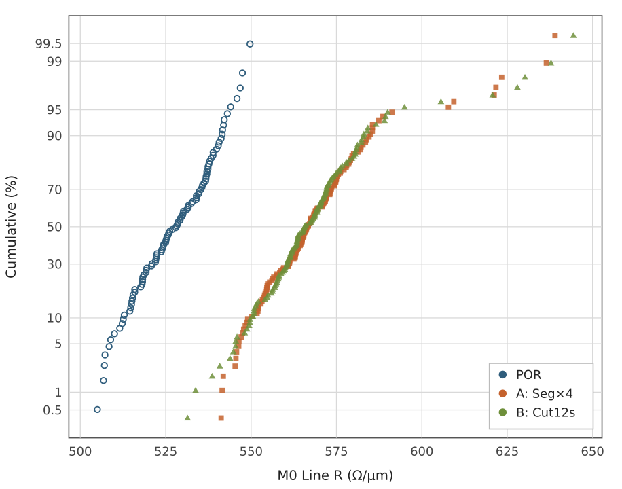
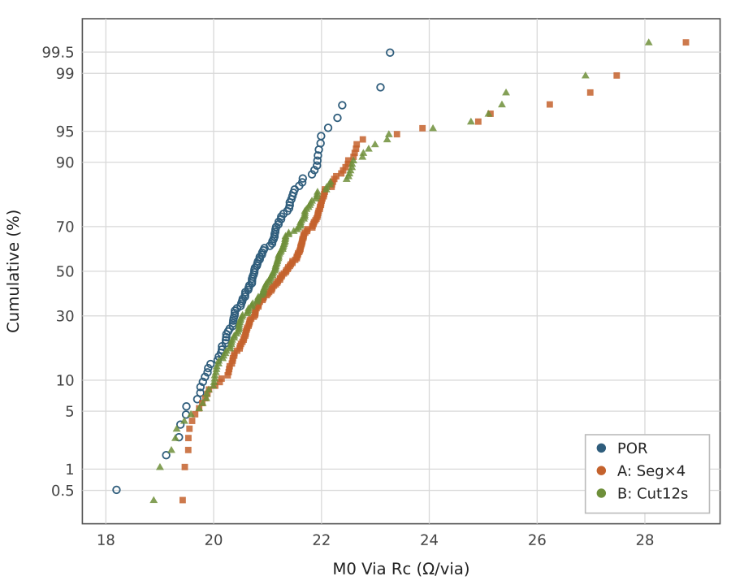
M0 Line Rs / Via Rc cumulative distribution
Split A: Line Rs +7.3% / Via Rc +2.8% (median, POR 대비)
Split B: Line Rs +7.1% / Via Rc +1.8% (median, POR 대비)

Slide 3
Electrical test results (M0 DC)
WF / ITEM | CMBSRP | VCHN | MinA | VMA | CMA
W05(POR) | 96.2 | 93.8 | 98.4 | 94.7 | 95.4
W02 | 98.2 | 94.0 | 94.9 | 95.0 | 96.4
W04 | 97.7 | 95.2 | 94.1 | 92.8 | 96.6
W08 | 99.1 | 95.2 | 95.1 | 93.2 | 96.9
W23 | 98.5 | 95.3 | 93.1 | 94.2 | 95.5
W03 | 99.3 | 95.9 | 95.8 | 93.9 | 95.2
W07 | 98.8 | 94.6 | 94.8 | 94.0 | 96.8
W20 | 98.3 | 93.8 | 94.7 | 94.4 | 96.5
W12(POR) | 96.3 | 93.9 | 98.4 | 95.4 | 95.6
색상: 주황 = spec(92%) −5%p 이내 미달, 적색 = 그 이하
Split A: VCHN/CMA POR 대비 동등수준 / CMBSRP 2.1%p 개선 / VMA 소폭 열화 / MinA 4.1%p 열화
Split B: VCHN/CMA POR 대비 동등수준 / CMBSRP 2.6%p 개선 / VMA 소폭 열화 / MinA 3.3%p 열화
MinA: POR 98.4% → A 94.3%

Slide 4
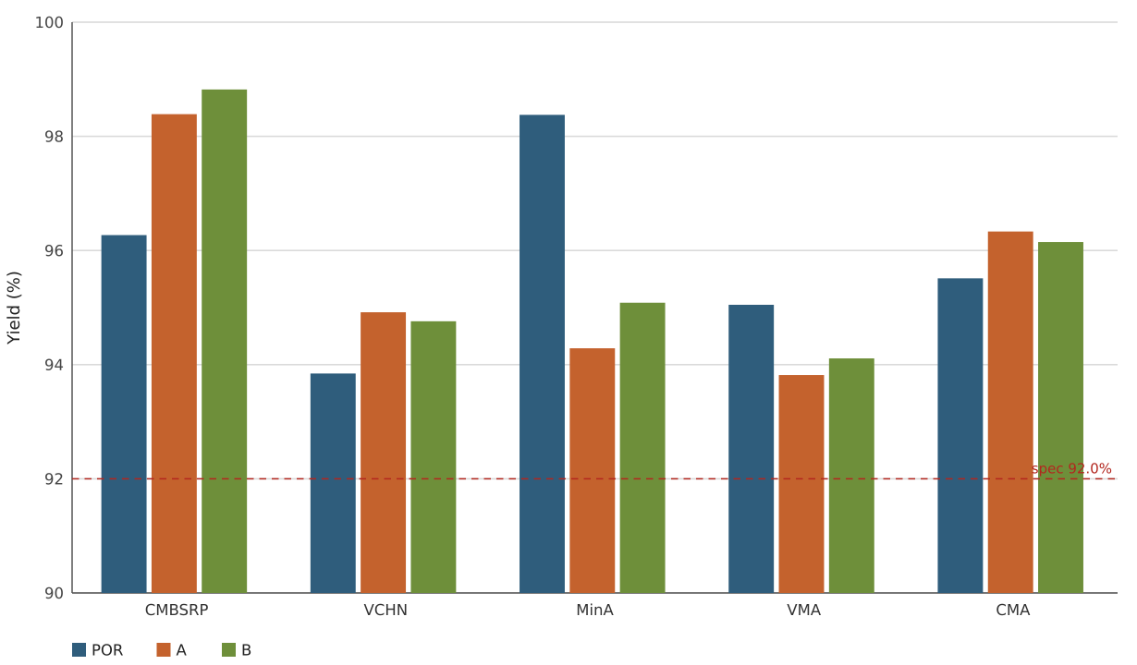
Split 별 평균 yield 비교
●
Summary
A: MinA 열화
B: MinA 열화
→ 호환 불가

